Slide 1

CO:SIGN ホームページ制作 事業計画書 ー コサイン工房 ー
２０２５年２月８日
CO:SIGN.LAB合同会社

Slide 2
CO:SIGN.LAB 組織図
企業サイト
一環
コワーキングスペース
形態サイト
自社ショッピングサイト
エンジニアリング塾&受注
サイト
Sign-Navi
サイト
Sign-mi
サイト
手話カフェ（店舗）
オーダーサイト
エンジニアリング塾
手話店舗施設検索サイト
学習ｺﾝﾃﾂ集
手話サロン（店舗）
ショッピングサイト
受注
手話ヘルプ
申込案内
手話サロン（ｵﾝﾗｲﾝ）
ECモールサイト
＜店舗＞
スタッフ １１名
サロン講師 １３名
客数（土木日）約２５０名
＜オンライン＞
サロン講師 １０名
受講生 約４０名
＜出品数＞
Yahoo! ２４０点
Amazon ２０点
メルカリShop １８０点
＜講師＞
インストラクター
聴者１名
ろう２名
＜制作関連＞
ライター１名
デザイナー３名
Web制作４名
サーバー関連２名
手話店舗施設数
４３件
Sign-mi会員
約８０名

Slide 3
ホームページ制作（リニューアル）１
 | ① 企業サイト | ② コワーキングスペース形態 手話カフェ＆手話サロン | ③ ショッピングサイト | ④ コサイン エンジニアリング塾&受注
サイト内容 | ・企業情報 ・事業内容 ・アクセス ・お問い合わせ | ●店舗 ・コワーキングスペース形態 ・カフェメニュー ・サロン ●オンライン ・サロン ・アプリ予約方法＆説明 ・アクセス ・お問い合わせ | ・レーザー彫刻関連 オーダーメイトサイト ・自社ショッピングサイト ・ECショッピングサイト （Yahoo!・メルカリのバナーで飛ばす） | ・申し込みご案内 ・学習内容の説明
課題 | ・2020年6月にスタートする時点、左右もわからない状態でホームページ制作してたため、まとまりが良くない。取引先から企業の信憑性に引っかかるので早く改善した方がいいと指摘あり。企業コンセプトを強調する。 | ・今年に入って手話カフェが急拡大されていっている。CO:SIGNは元々カフェ事業ではないので、起業した当時のコワーキングスペース原点に戻す。 ・サロン種類が多く選択に迷う人が多いので説明が必要。 | オーダーによる相談は複雑なので注文ごとに結構時間を要してしまっている。 Yahoo!、メルカリショッピングサイトでは全体的にわかりにくいと声が寄せられるため、自社サイト制作を急ぐ。企業からもカタログ欲しいと要望あり。 | 一番収穫が大きいビジネスである。スタートした当初はそれだけで運営してた。 4年のうち、ノーコード導入など著しい変化により、先進に向けてプラン見直しが必要。
改善 | CO:SIGNはろう者スタイルのブランドである。ろうスタッフ、ともに働く聴者スタッフの質が上がるほどブランド力が上がる。 参考モデル：日本人の美を世界に発信していく資生堂、無印良品のマーケティング戦略 | ・カフェ事業の規模を縮小し、コワーキングスペース事業の強みをPRしていく。英語版を追加する。 ・ろう者の能力を最大限に発揮できるようリーダーシップ育成できる環境を作るという店舗スタイルを創る。 ・聴者にとってもプラスになる環境をご提供する。 | ろう者ならではこそ、聴者にも必要される“Sign”をメインにした商品を中心に販売していく。 大学関連、企業をターゲットにしていく。 企業用として商品の強みを活かしたサイトを制作する。 | ・プランの見直し ・案件を受注するページを追加 （ポートフォリオを入れる）

Slide 4
サイトマップ
企業サイト
https://www.cosign-lab.com
コワーキングスペース形態サイト
https://signcafe.cosign-lab.com
自社ショッピングサイト
https://store.cosign-lab.com
エンジニアリング塾&受注サイト
https://engineering.cosign-lab.com
Sign-Naviサイト
https://sign-navi.info
Sign-miサイト
https://sign-mi.info
https://mukashuwa.cosign-lab.com

Slide 5
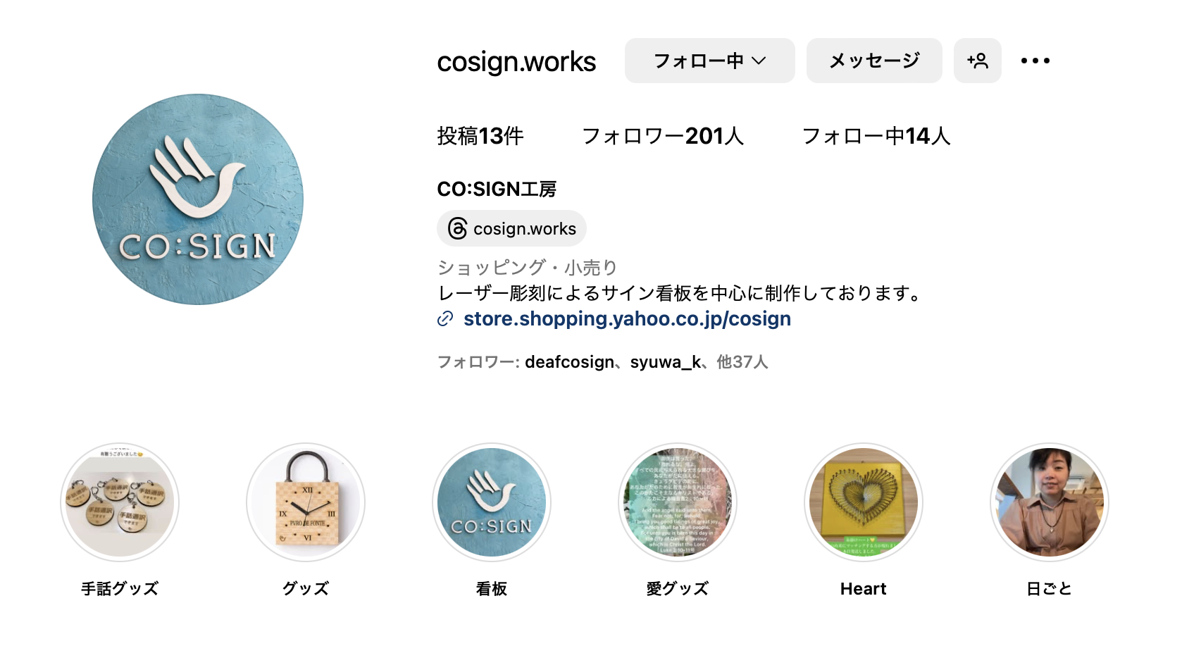
SNS情報
Instagram
CO:SIGN工房
https://www.instagram.com/cosign.works?igsh=bndpaGQzODdoYXo4&utm_source=qr

Slide 6
企業情報
〒532-0026 大阪市淀川区西三国3-9-4
ＣＯ：ＳＩＧＮ：ＬＡＢ合同会社
FAX：06-7182-0523
営業時間
10:00～17:00
CLOSE：土曜日、日曜日
Contact
お問い合わせ
info@idaj.net

Slide 7
参考モデル ホームページ
アッシュ・ギフト ハマ
https://hama-no1.com
大阪花ラング 公式サイト https://osaka-hanalangue.com
発酵食とオリジナル家具の複合施設 JOZU+ (ジョウズプラス)
https://jozu-plus.com
上手製作所 https://www.jo-zu-works.com
クオリティ高いですがあくまでもご参考として（お世話になってるコンサルタントが制作）
スパイス専門店 your first spice
https://your-first-spice.com

Slide 8


